Slide 1

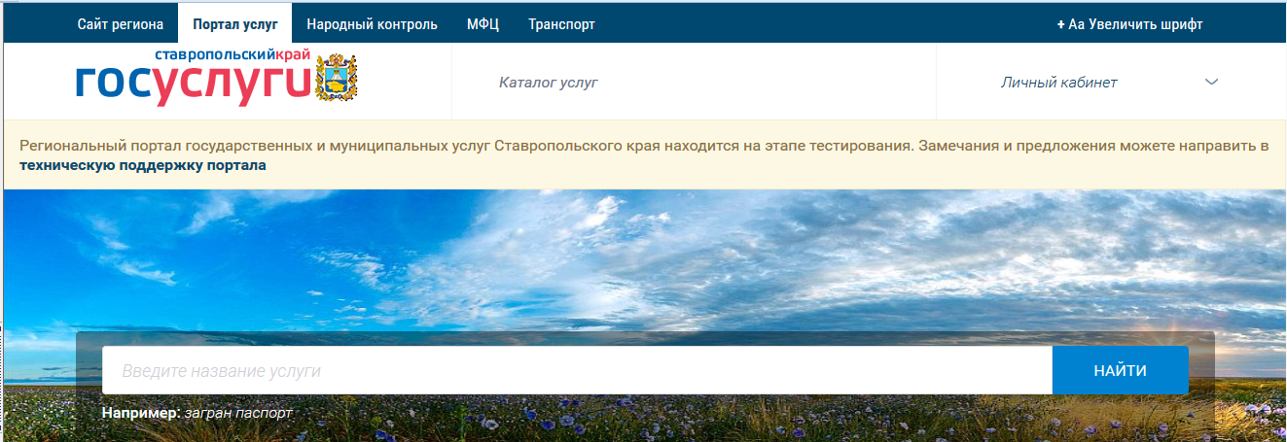
Получение услуги «Предоставление информации о текущей успеваемости учащегося, ведение электронного дневника и электронного журнала успеваемости» в электронном виде посредством Регионального портала государственных и муниципальных услуг Ставропольского края
26gosuslugi.ru

Slide 2


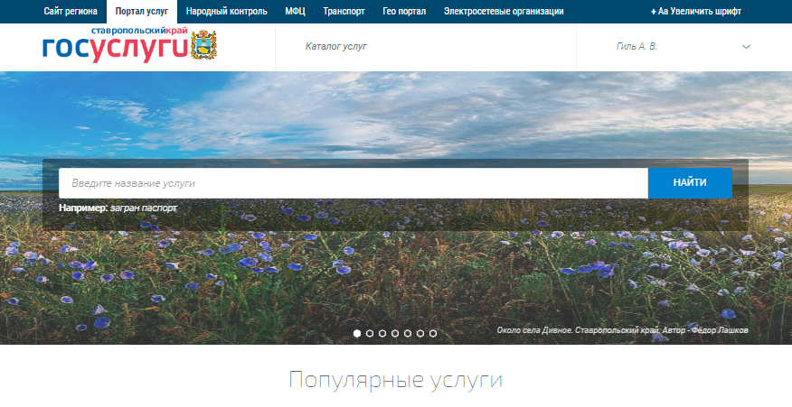
Для получения услуги необходимо:
1. Зайти по ссылке: https://26gosuslugi.ru/portal/ на главную страницу

Slide 3
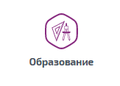
Для получения услуги необходимо:
2. Выбрать в «Популярных услугах» раздел «Образование»

Slide 4
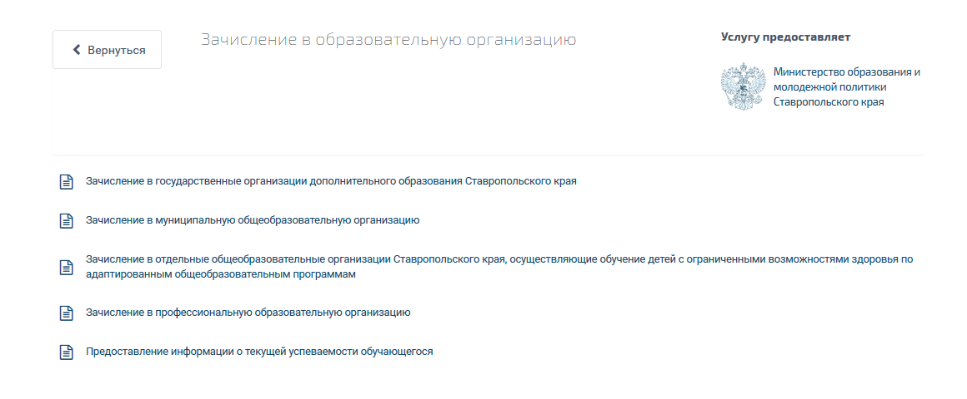
Для получения услуги необходимо:
3. Выбрать услугу «Предоставление информации о текущей успеваемости обучающегося»

Slide 5
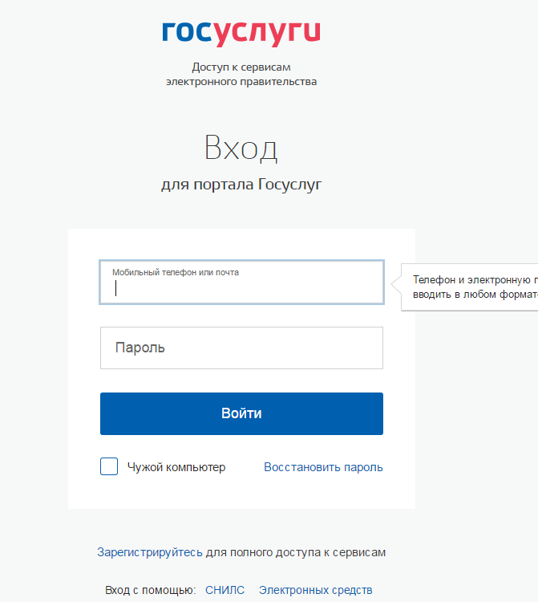
Для получения услуги необходимо:
4. Пройти авторизацию одним из указанных Вами при регистрации на портале способом

Slide 6
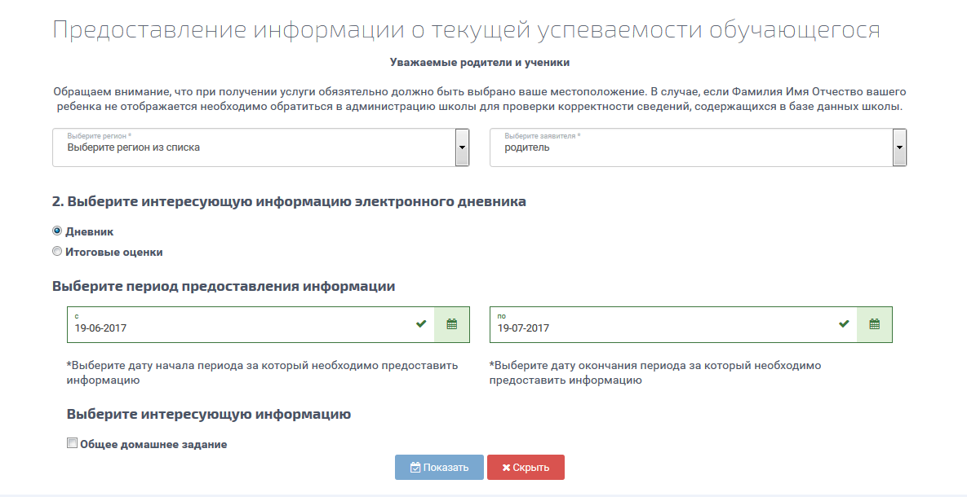
Для получения услуги необходимо:
5. Откроется форма подачи заявления на получение услуги:

Slide 7
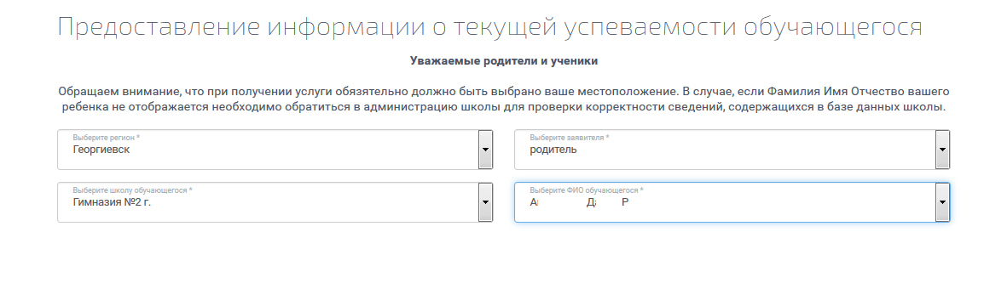
Для получения услуги необходимо:
Шаг 1. Выбрать муниципалитет, тип заявителя, образовательную организацию (школу), ФИО обучающегося.

Slide 8
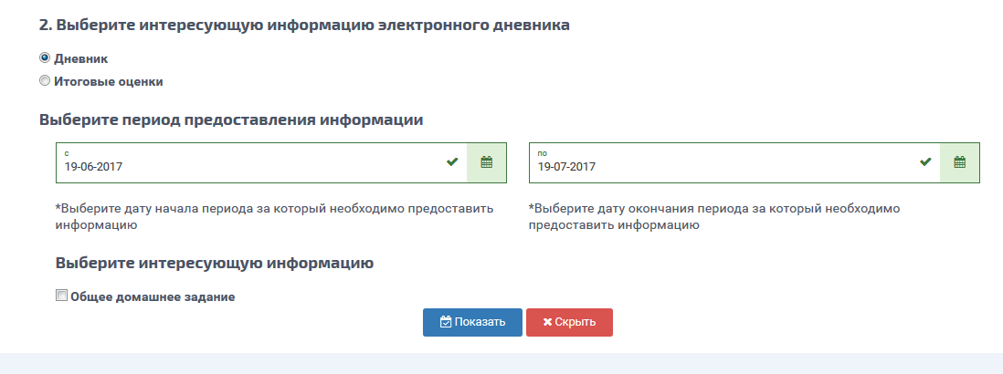
Для получения услуги необходимо:
Шаг 2. Выбрать тип информации, которую планируется получить – «Дневник», «Итоговые оценки»

Slide 9
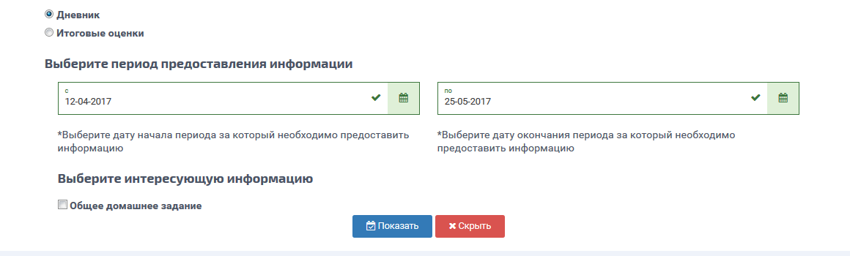
Для получения услуги необходимо:
Если выбран тип «Дневник», то необходимо:
Выбрать даты начала и окончания периода;
Нажать на кнопку показать;

Slide 10
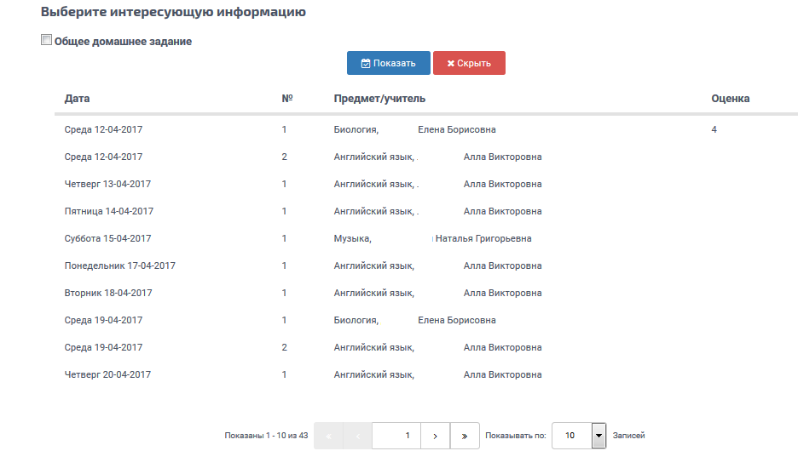
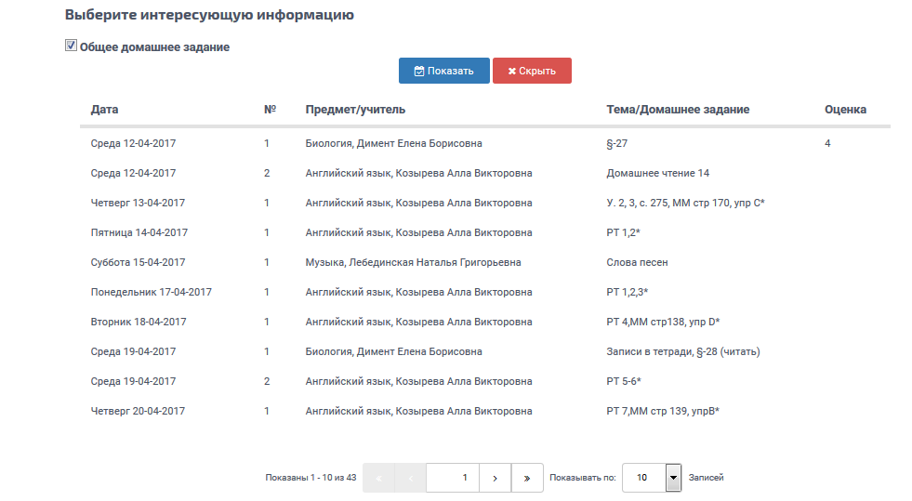
Для получения услуги необходимо:
Отобразится информация за выбранный период;
Если выделить поле «Общее домашнее задание», то будет отображаться соответствующая информация.

Slide 11
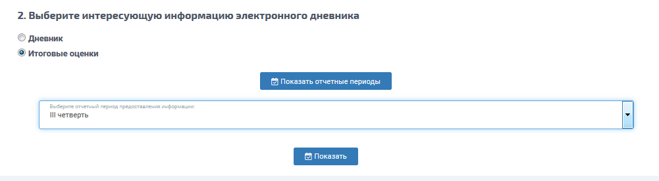
Для получения услуги необходимо:
Если выбран тип «Итоговые оценки», то необходимо:
Нажать на кнопку «Показать отчетные периоды»;
Выбрать период и нажать на кнопку «Показать»;
Отобразятся итоговые оценки.

